Slide 1
PHÒNG GD & ĐT THỊ XÃ BUÔN HỒ BTC HỘI THI GIÁO VIÊN CHỦ NHIỆM LỚP GIỎI CẤP THCS
TÊN BIỆN PHÁP:
“ TỔ CHỨC TIẾT SINH HOẠT LỚP CUỐI TUẦN CÓ HIỆU QUẢ.”
TRƯỜNG: THCS CHU VĂN AN.
HỌ VÀ TÊN GIÁO VIÊN: Hứa Tuyến Xinh.
Tổ: Lí – Hóa – Sinh.

Slide 2
CẤU TRÚC BÁO CÁO
I. ĐẶT VẤN ĐỀ
II. THỰC TRẠNG
III. NỘI DUNG VÀ CÁCH THỨC THỰC HIỆN
IV. KẾT QUẢ ĐẠT ĐƯỢC
V. KẾT LUẬN VÀ KIẾN NGHỊ

Slide 3
I. ĐẶT VẤN ĐỀ:
Thông qua tiết sinh hoạt lớp sẽ rèn cho các em được những năng lực và phẩm chất như: Tinh thần tự giác, giúp đỡ, cùng nhau hợp tác, tự đánh giá mình và đánh giá bạn, khả năng nhìn nhận lại sự tiến bộ của bản thân với các bạn để từ đó có ý thức phấn đấu vươn lên; bồi dưỡng cho học sinh tình cảm yêu thương, gắn bó, sự chia sẻ cảm thông với bạn bè, sẵn sàng tham gia công việc chung của trường của lớp. Tiết sinh hoạt tập thể ở lớp là những ấn tượng tốt đẹp giúp các em hưng phấn, tươi vui khi đến lớp, biết đoàn kết, hoà nhập với bạn bè, sau giờ sinh hoạt tập thể sẽ để lại cho các em những bài học về kĩ năng sống quý báu.

Slide 4
Vậy làm thế nào để hoạt động của tiết sinh hoạt tập thể có hiệu quả cao? Làm sao để từ những hoạt động của tiết sinh hoạt tập thể, giúp các em, hình thành nhân cách, biết tự nhận xét về mình, về bạn, biết học tập và làm theo tấm gương đạo đức của Bác, tự rèn luyện, tự hoàn thiện mình? Làm sao để thông qua tiết học này giáo viên chủ nhiệm giáo dục học sinh, đem lại niềm vui sự hứng khởi cho các em học tốt các môn học khác? Vì thế tôi đã mạnh dạn chia sẻ biện pháp tổ chức tiết sinh hoạt lớp cuối tuần có hiệu quả cho lớp chủ nhiệm là lớp 7A3 năm học 2020 - 2021 vừa qua.

Slide 5
II. THỰC TRẠNG
Đa số giáo viên thường chú trọng hình thức như lớp trưởng và tổ trưởng báo cáo tình hình tuần qua các lỗi về học tập, chuyên cần, vệ sinh, trật tự … và sau đó giáo viên nhận xét, đôi khi giáo viên la mắng rồi đưa đưa ra các hình thức kỉ luật các em làm các em như bị ràng buộc trong một guồng máy mà không chủ động thoát ra được. Sau đó giáo viên phổ biến kế hoạch tuần tới rồi kết thúc tiết sinh hoạt. Đôi khi một số giáo viên còn dùng thời gian thừa của tiết sinh hoạt tập thể để ôn tập các môn học.
Chính điều này làm cho học sinh cảm thấy chán ngán, mệt mỏi. Học sinh chán nản với quy trình sinh hoạt theo kiểu hình thức. Một số học sinh tham gia tiết sinh hoạt tập thể còn e dè, sợ đối mặt với lỗi mình đã gây ra cho lớp. Thậm chí những em phạm lỗi cứ đến thứ 7 thì xin nghỉ vì một lí do nào đó.

Slide 6
Lớp chủ nhiệm 7A3
Sĩ số | Dân tộc | Nữ dân tộc | Tôn giáo
31 | 26 | 15 | 6
Về hạnh kiểm | Tổng số | Tốt | Khá | Trung bình | Yếu
 | 31 | 16 | 15 | 0 | 0
 | Tỉ lệ % | 52% | 48% | 0% | 0%
Về học lực | Tổng số | Giỏi | Khá | Trung bình | Yếu | Kém
 | 31 | 0 | 8 | 19 | 4 | 0
 | Tỉ lệ % | 0% | 26% | 61% | 13% | 0%

Slide 7
III. NỘI DUNG VÀ CÁCH THỨC THỰC HIỆN
Xuất phát từ thực trạng trên tôi mạnh dạn đưa ra một số cách tổ chức tiết sinh hoạt lớp cuối tuần sao cho có hiệu quả, đã áp dụng lớp chủ nhiệm của mình.
- Giáo viên chủ động chuẩn bị lựa chọn nội dung hình thức, phương pháp tổ chức một buổi sinh hoạt lớp cụ thể.
- Trước hết giáo viên tổng kết hoạt động trong tuần qua của lớp bằng cách trao quyền cho lớp trưởng tổ chức các hoạt động như: điều khiển các tổ trưởng báo cáo thi đua, những ưu khuyết điểm của các thành viên trong tổ.
- Sau đó giáo viên nhận xét chung, đưa ra các hình thức thưởng phạt phù hợp. Giáo viên có thể đổi mới hình thức thưởng phạt hàng tuần.
- Giáo viên tìm hiểu những nguyên nhân dẫn đến vi phạm của học sinh để kịp thời nhắc nhở, động viên các em cố gắng hơn trong tuần tới. Đồng thời khen ngợi, biểu dương những em học sinh có thành tích tốt trong tuần qua.
- Giáo viên triển khai kế hoạch trong tuần tới chi tiết, rõ ràng, phân công nhiệm vụ cụ thể để học sinh dễ dàng thực hiện công việc.

Slide 8
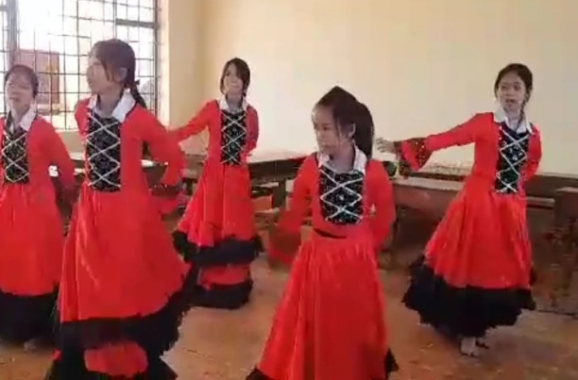
- Thời gian còn lại giáo viên tổ chức các hoạt động khác như:
­+ Vui chơi, giải trí (trò chơi, văn nghệ, thể thao, thi giải câu đố,...) theo chủ điểm của tháng.
Ví dụ: Vào các tuần học của tháng 11, lớp sinh hoạt với chủ đề “Tôn sư trọng đạo”. Tôi hướng dẫn cho lớp trưởng là người điều khiển trò chơi ô chữ và tổ chức hoạt động văn nghệ trong lớp.

Slide 9
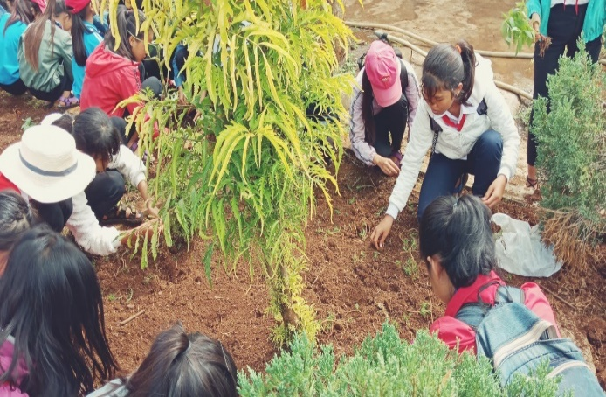
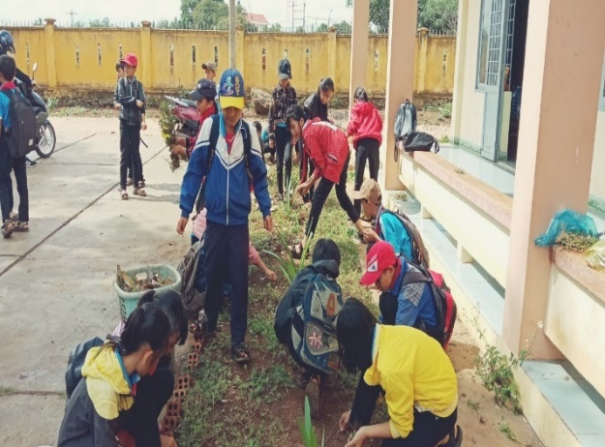
Lao động (vệ sinh trường lớp, tôn tạo, trồng chăm sóc cây, bảo quản cơ sở vật chất trường lớp).

Slide 10
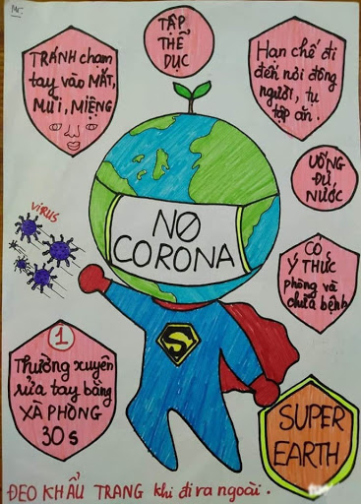
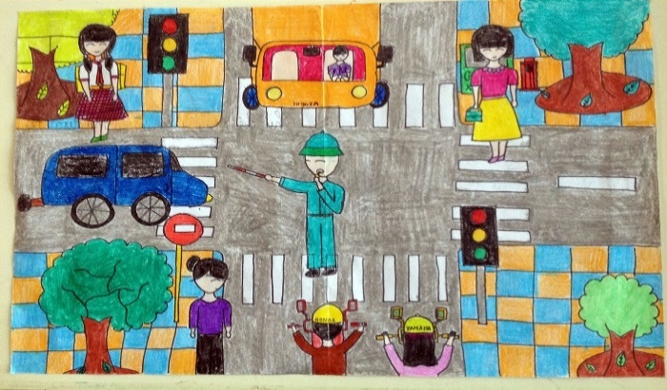
+ Bổ sung, củng cố kiến thức, kĩ năng (kiến thức học đường, kiến thức xã hội, kĩ năng học tập, kĩ năng sống ...)
Vẽ tranh tuyên truyền phòng chống covid 19.
Vẽ tranh tuyên truyền an toàn giao thông.

Slide 11
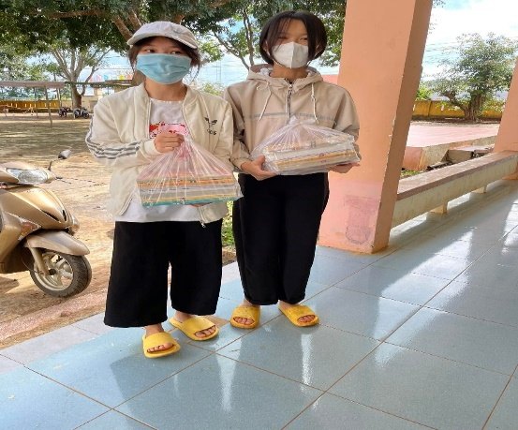
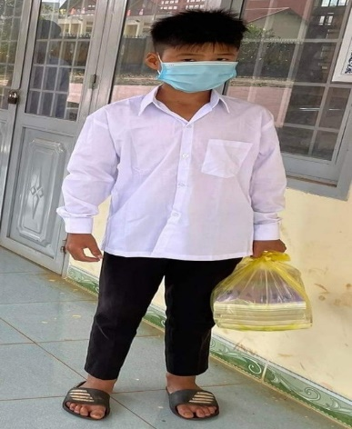
+ Hoạt động từ thiện như tặng sách cũ cho các em học lớp sau.

Slide 12
- Giáo viên có thể linh hoạt lồng ghép các nội dung trên sao cho tiết sinh hoạt luôn phong phú, mới mẻ, hấp dẫn và có tác dụng giáo dục cao, không theo khuôn mẫu chung cho một tiết cụ thể. Ngoài ra giáo viên có thể đổi mới không gian, địa điểm sinh hoạt để các em thoải mái, hứng thú hơn. Chẳng hạn:
+ Thay đổi, sắp xếp lại bàn ghế để tạo những kiểu không gian khác nhau.
+ Chọn những địa điểm ngoài phòng học một cách thích hợp như sân trường, hành lang, nhà đa chức năng, bãi cỏ gần trường ...

Slide 13
IV. KẾT QUẢ ĐẠT ĐƯỢC
Với những biện pháp nêu trên, tôi thật sự vui mừng vì sự đầu tư của mình đã đạt được kết quả tốt: Học sinh rất phấn khởi và hứng thú khi tham gia tiết sinh hoạt tập thể; hầu hết học sinh trong lớp đã tự giác cao, có tinh thần tự học; biết nhắc nhở nhau cùng thi đua học tập rất sôi nổi trong từng giờ học; có tinh thần đoàn kết giúp đỡ lẫn nhau trong học tập, biết hợp tác khi làm việc nhóm; mạnh dạn trình bày ý kiến và mong muốn của mình trước tập thể; biết tự quản, tự phục vụ tốt, nghiêm túc chấp hành nội qui của lớp, của nhà trường; tích cực tham gia các hoạt động của lớp, của trường, nhiều hoạt động của lớp rất nổi bật như: văn nghệ, trò chơi,…

Slide 14
Dưới đây là bảng thống kê kết quả về hạnh kiểm và học lực của học sinh lớp chủ nhiệm trước và sau khi áp dụng biện pháp.
Trước khi áp dụng biện pháp:
Về hạnh kiểm | Tổng số | Tốt | Khá | Trung bình | Yếu
 | 31 | 16 | 15 | 0 | 0
 | Tỉ lệ % | 52% | 48% | 0% | 0%
Về học lực | Tổng số | Giỏi | Khá | Trung bình | Yếu | Kém
 | 31 | 0 | 8 | 19 | 4 | 0
 | Tỉ lệ % | 0% | 26% | 61% | 13% | 0%

Slide 15
Sau khi áp dụng biện pháp:
Về hạnh kiểm | Tổng số | Tốt | Khá | Trung bình | Yếu
 | 31 | 26 | 5 | 0 | 0
 | Tỉ lệ % | 84% | 16% | 0% | 0%
Về học lực | Tổng số | Giỏi | Khá | Trung bình | Yếu | Kém
 | 31 | 1 | 11 | 17 | 2 | 0
 | Tỉ lệ % | 3% | 36% | 55% | 6% | 0%

Slide 16
V. KẾT LUẬN VÀ KIẾN NGHỊ
Trên đây tôi đã đưa ra biện pháp tổ chức tiết sinh hoạt lớp cuối tuần đã áp dụng lớp chủ nhiệm có hiệu quả trong việc phát huy tính tích cực chủ động cho học sinh nhằm phát huy những năng lực và phẩm chất cho học sinh. Trong quá trình biên soạn đề tài, chắc chắn là không thể tránh khỏi thiếu sót mà có thể bản thân tôi chưa phát hiện ra. Để nội dung và hình thức đề tài thêm phong phú, tôi rất mong được sự đóng góp ý kiến của hội đồng khoa học, của bạn đọc và đồng nghiệp.

Slide 17
Vì vậy em mong muốn:
- Nhà trường nên tổ chức các chuyên đề và các tiết thao giảng về tiết học hoạt động tập thể nội dung sinh hoạt lớp.
- Phòng giáo dục nên tổ chức các hội thảo về công tác chủ nhiệm để giáo viên học hỏi kinh nghiệm lẫn nhau.
Em xin chân thành cảm ơn!

